Slide 1
신규 플랫폼 구조
(SDC HMI 설비)
작성자 : 윤주승
2022.09.

Slide 2
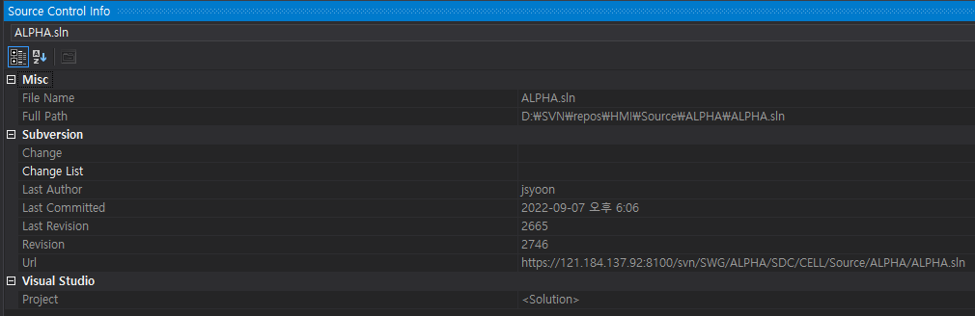
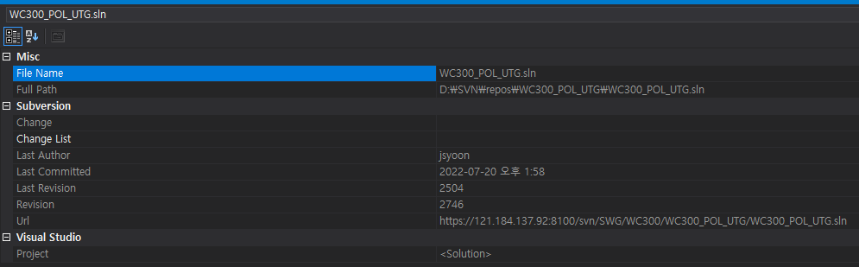
SVN 정보
Visual Studio 2019(x64)
Alpha 소스(SDC HMI, Exe)
Beta 소스(WC300 UTG, DLL 형태)

Slide 3
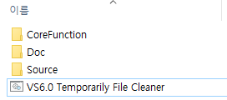
기본 구성
폴더 구성
  CoreFunction
    공통 사용 기능 소스
  Doc
    개발 관련 문서
    통신 문서
  Source
    개발 프로젝트 폴더

Slide 4
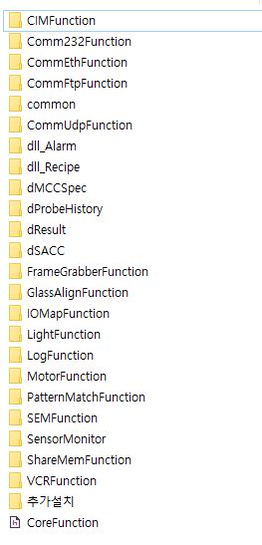
CoreFunction
공통 사용 파일
  공통 참조 소스
  통신(TCP / UDP / FTP / 시리얼)
  Grabber
  Light 컨트롤러
  IO 통신(PLC / IO보드)
  모션 통신(ACS, COMIZOA, MEI)
  SEM 통신
  로그
  DLL
    알람
    레시피
    MCC
    Probe 이력관리
    SACC

Slide 5
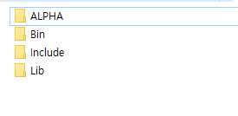
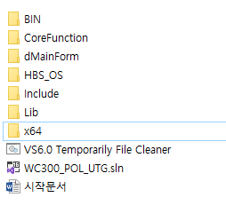
Source
Alpha 구성
  ALPHA
    개발 소스 프로젝트 폴더
  Bin
    실행파일 폴더
  Include
    Include 폴더
  Lib
    참조 라이브러리 폴더
Beta 구성
  HBS_OS
    실행 소스 폴더
  dMainForm
    Beta 개발 소스 프로젝트 폴더
  CoreFunction
    Core 소스 폴더
  Bin
    실행 파일 폴더
  Include
    Include 폴더
  Lib
    참조 라이브러리 폴더

Slide 6
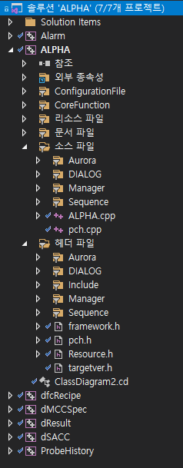
소스 구성
소스는 3개의 형태로 구분
  DIALOG
    UI 부문
  Manager
    Manager 파일(CoreFuncition 연동 파일)
  Sequence
    이니셜
    상태 변경(Stage)
    측정 시퀀스
    알람 모니터링 스레드
    SACC 동작
    CIM

Slide 7
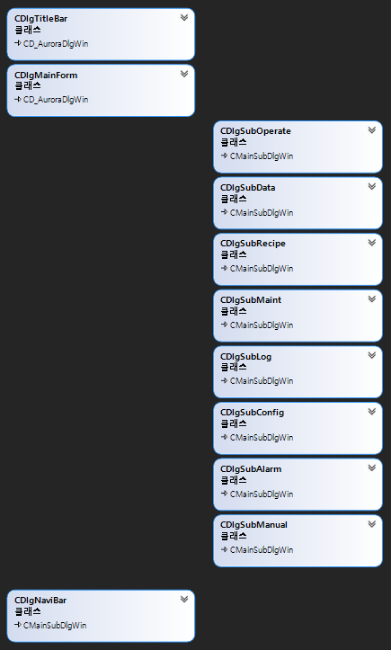
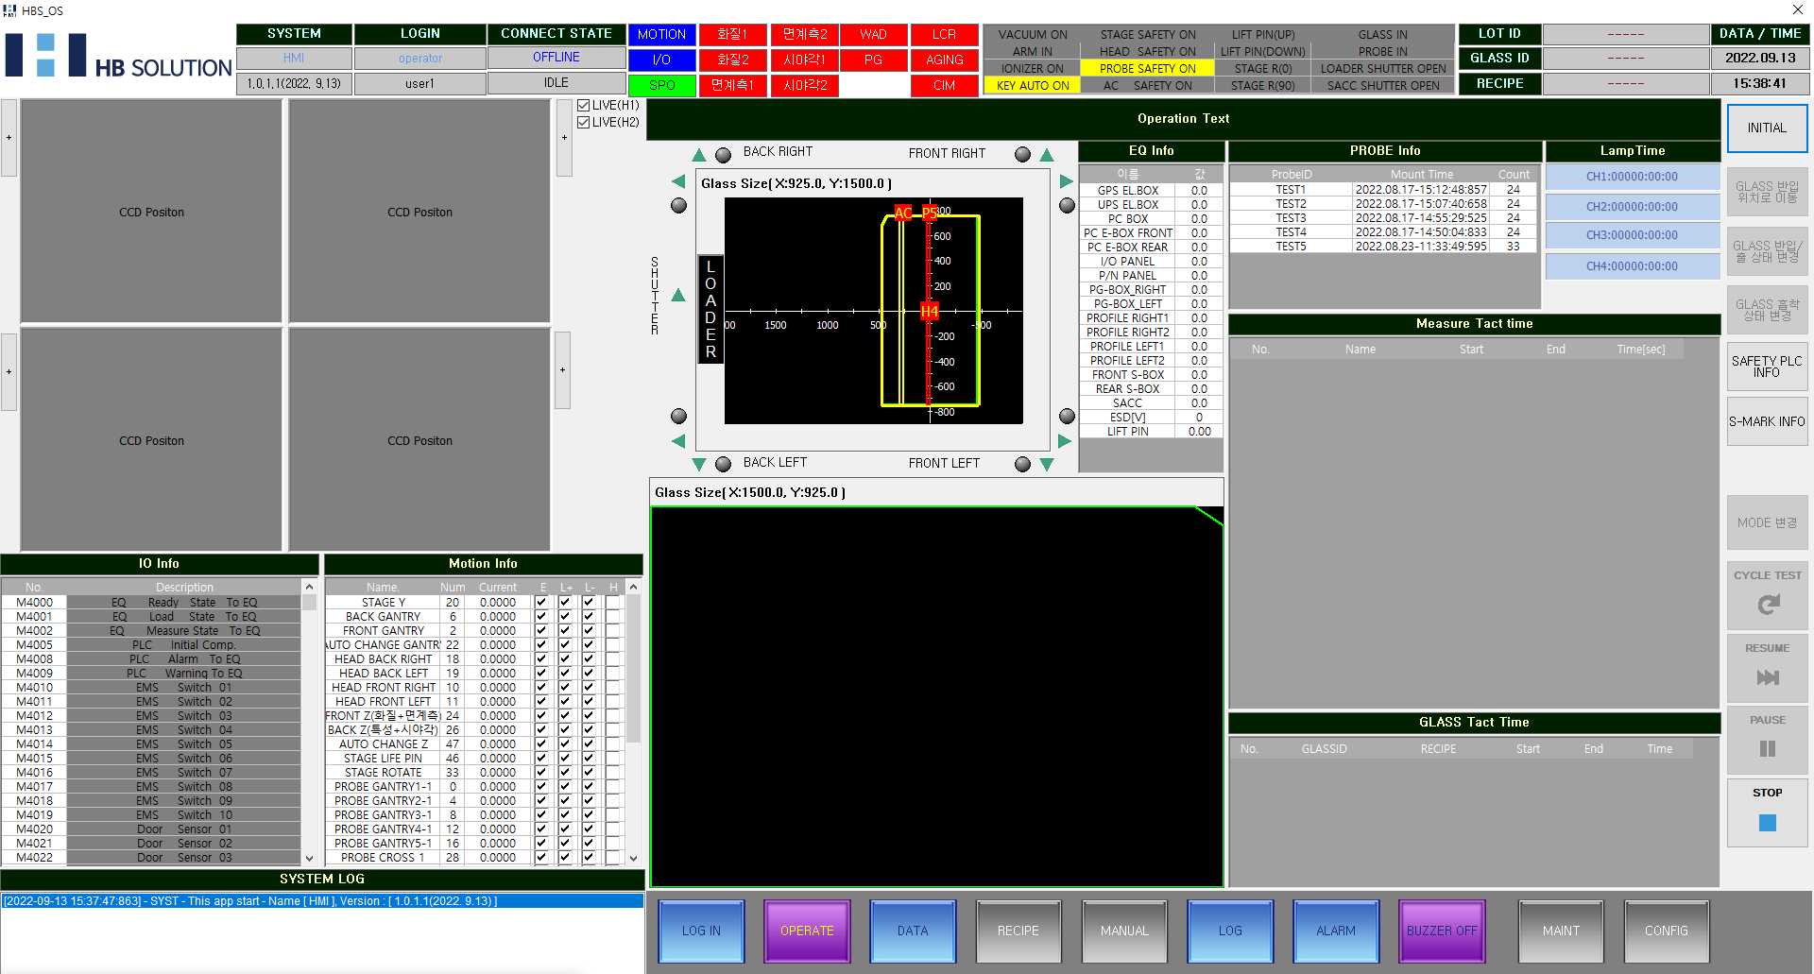
DIALOG
DIALOG 클래스 구성
  CDlgTitleBar : 타이틀 바 표시
  CDlgNaviBar : 하단 Navi 버튼 표시
  CDlgMainForm : 전체 화면 표시
    Navi 버튼에 따라 Sub Dialog로 표시

Slide 8
Manager 파일
CoreFunction 연결 구조
  Manager 파일을 이용하여 함수 호출
  공통 함수는 부모 Class 호출 하여 사용
  HW와 연관된 부분은 인터페이스를 선언하여 CoreFunction의 implementation를 호출하는 구조
    연결된 HW에 따라 변경
함수 호출(AuroraMgr)
모션
Impl 파일
I / O
Impl 파일
Manager 파일
CoreFunction
실행 코드
ACS
COMIZOA
MEI
PLC
I/O 보드
Funtion 파일
Funtion 파일
Funtion 파일
Light
Impl 파일
Funtion 파일
SPO
CAS
개발 소스
통신
Config
Alarm 모니터링
Tact Time

Slide 9
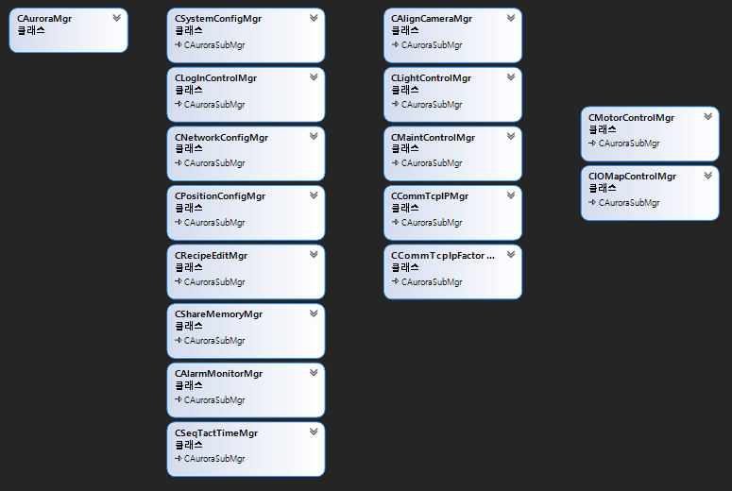
Manager 파일
CAuroraMgr

Slide 10
Manager
CSystemConfigMgr
  SystemConfig.ini 파일 로드
    경로 관리
  GlassExist.ini 파일 로그
    Glass Exist 기록
CLogInControlMgr
  LoginInfo.ini 파일 로그
    로그 ID/PW/권한 설정
  CDlgSubConfigLoginFile
    ID/PW/권한 추가 UI
  CD_LogInMgr
    로그인 UI

Slide 11
Manager
CNetworkConfigMgr
  Network.ini 파일 로드
    TCP/IP 연결 정보 관리
  GlassExist.ini 파일 로그
    Glass Exist 기록
CLogInControlMgr
  LoginInfo.ini 파일 로드
    로그 ID/PW/권한 설정
  CDlgSubConfigLoginFile
    ID/PW/권한 추가 UI
  CD_LogInMgr
    로그인 UI
CPositionConfigMgr
  Position.ini 파일 로드
    Safety / Load / Unload 위치 정보 관리
  ProbeChange.ini 파일 로드
    Probe 교체 위치 정보 관리

Slide 12
Manager
CShareMemoryMgr
  공유메모리 관리(VTM_SYSTEM)
CSeqTactTimeMgr
  tact_time 표시 및 로그 기록
  Cycle
    시작 : SetCycleTimeST
    종료 : SetCycleTimeED
  시퀀스
    시작 : SetTotalSeqTimeST
    종료 : SetTotalSeqTimeED
  단위동작
    시작 : SetSeqItemTimeST
    종료 : SetSeqItemTimeED

Slide 13
Manager Recipe
CRecipeMgr
  Singleton 구현
  DLL 연결
CRecipeEditMgr
  DLL로 부터 받은 이벤트 처리
  스레드로 공유메모리에서 이벤트 정보를 읽어 처리 진행
  레시피 정보 관리(C_OutRecipeFunc)
CDlgSubRecipe
  DLL 표시
dfcRecipe
  DLL 프로젝트

Slide 14
Manager SACC
CSACCMgr
  Singleton 구현
  DLL 생성
CDlgSubManual
  DLL 표시
  DLL로 부터 이벤트를 받아서 SACCMgr로 전달
    ON_MESSAGE(WM_CONTRIL_DOWN_EVENT, &CDlgSubManual::OnContrilMsgEvent)
dSACC
  DLL 프로젝트

Slide 15
Manager MCC
CMCCLogMgr
  Singleton 구현
  DLL 생성
  Log 기록
    A Log : SetMCC_Action
    S Log : SetMCC_Signal
    Error Log : SetMCC_Alarm
    I Log는 실시간 기록
CDlgSubLog
  DLL 표시
dMCCSpec
  DLL 프로젝트

Slide 16
Manager Result
CResultMgr
  Singleton 구현
  DLL 생성
  결과 파일 업로드
    Updata_Data
CDlgSubData
  DLL 표시
dSACC
  DLL 프로젝트

Slide 17
Manager Alarm
CAlarmController
  Singleton 구현
  DLL 생성
  Alarm발생
    SetAlarm
CDlgSubAlarm
  DLL 표시
Alarm
  DLL 프로젝트
CAlarmMonitorMgr
  Alarm 발생 모니터링
    EMS : CAlarmMonitorToEmergency
    MC OFF : CAlarmMonitorToMcOFF
    Teach Key : CAlarmMonitorToTeachKEY
    Door Open : CAlarmMonitorToDoorOpen
    기타 : CAlarmMonitorToSensor

Slide 18
Manager
CoreFunction 사용 Manager
  CoreFunction.ini 파일에서 연결 정보 확인
CAlignCameraMgr
  CCD 제어
  CoreFunction 생성
    CFrameGrabberFunction
      CFrameGrabber_GigE_BS4M
CLightControlMgr
  광원 제어
  CoreFunction 생성
    CLightFunction
      CCommSerialObjectSPO
      CCommSerialObjectCAS
      CCommSerialObjectECS
      CCommSerialObjectXCITE

Slide 19
Manager
CCommTcpIPMgr

Slide 20
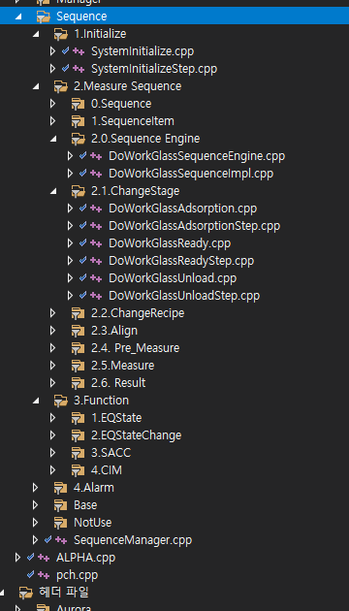
Sequence
파일 구조
  Step + Sequence 파일로 구성
  Step 파일에서 단위 동작 구현
  Sequence 파일에서 Step 함수를 순차적으로 호출
  Measure Sequence 는 여러 동작을 수행하기 때문에 별도 Sequence Engine 구조가 더 있음

Slide 21







Sequence
시퀀스 클래스 생성 및 스레드 동작
동작 별로 스레드 생성
측정 시퀀스 동작
이니셜 동작
CIM 통신 동작
상태 변경 동작
상태 확인
SACC 동작

Slide 22
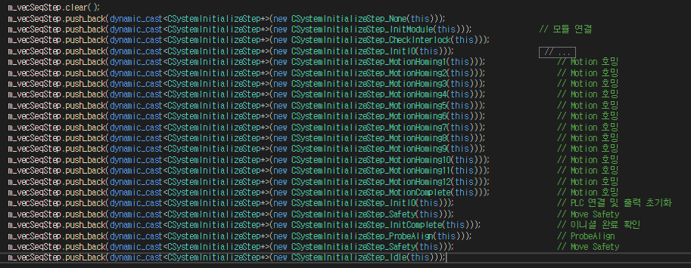
이니셜
장비 이니셜 동작
  기본 순서
  _None(시작) -> 모듈 Init -> 호밍 -> Safety이동 -> _Idle(종료)

Slide 23
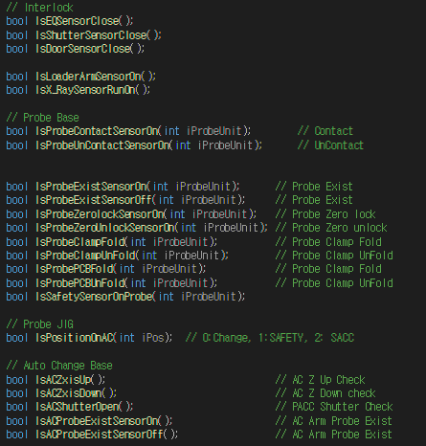

상태 확인
장비 상태 확인
  센서 값을 읽어와서 현재 상태 확인
  Interlock 확인

Slide 24
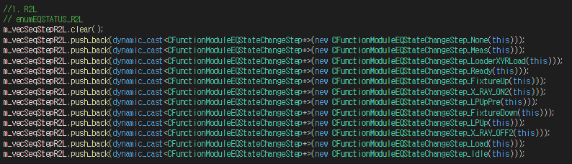
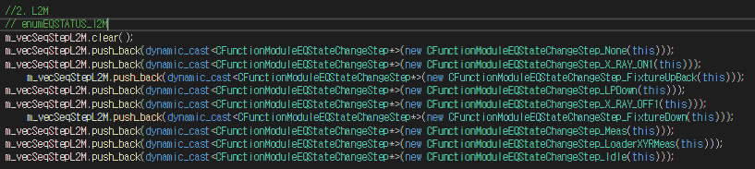
상태 변경
장비 상태 변경
  Ready, Load, Measure 상태 변경 동작
    Ready(이니셜완료 상태), Load(글라스 반입/반송 대기 상태), Measure(측정 준비상태)

Slide 25
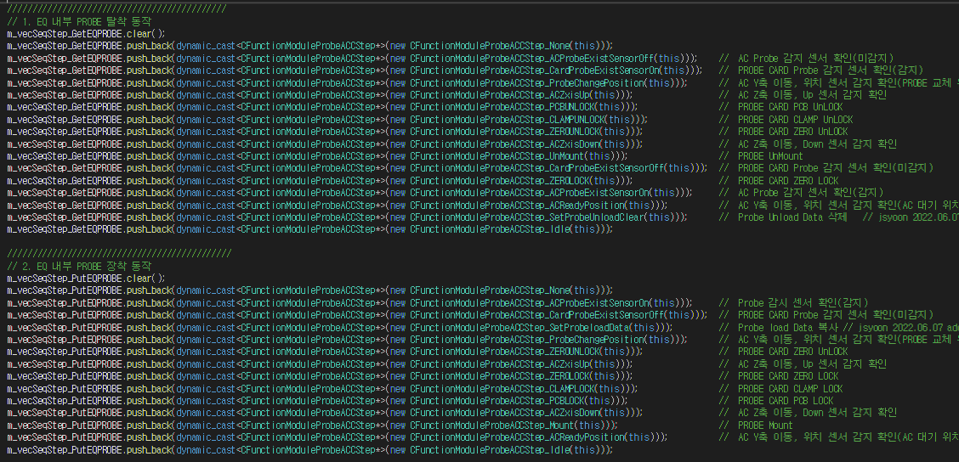
SACC 동작
Probe Card 교체 동작
  SACC를 연동하여 Probe Card 반입 / 반출 동작
  장비 내부에서 Probe Card 탈 부착 동작

Slide 26
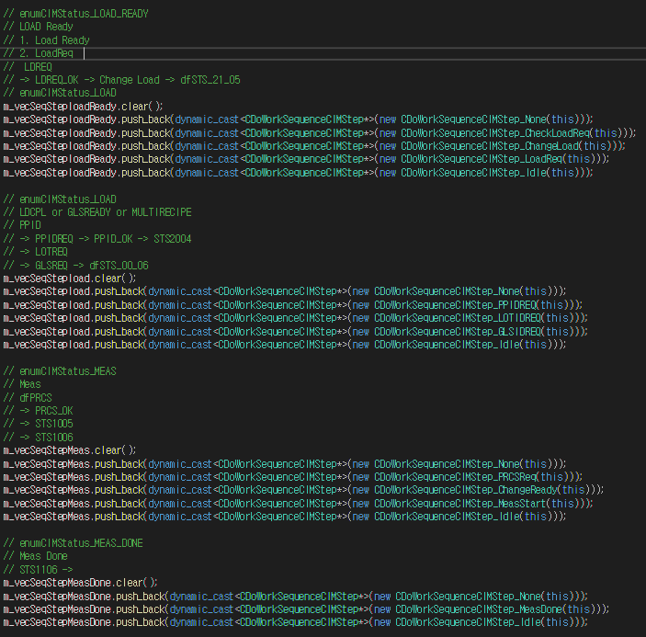
CIM 시퀀스
CIM 명령 동작
  Online Remote 상태에서 CIM으로 받은 명령 수행

Slide 27










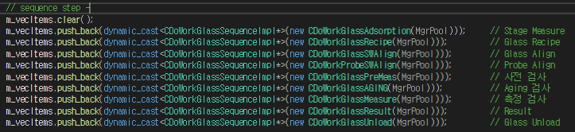
측정 시퀀스
측정 동작 순서(HMI 설비 기준)
  Measure 상태 변경 -> 레시피 Open -> Glass Align -> Probe Align -> 사전검사(Probe 검사) -> AGING(Glass) -> 측정 동작 -> 결과 파일 생성 -> Unload

Slide 28
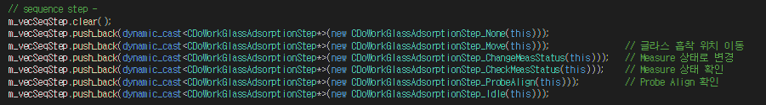

측정 시퀀스
Measure 상태 변경
  글라스 HW Align 및 Vacuum 상태
레시피 오픈
  연결 모듈에 레시피 변경 명령
  Probe Card ID 확인하여 Prboe 교체 확인

Slide 29


측정 시퀀스
Glass Align
  Glass Align 위치 이동 후 Align Mark로 패턴 매칭, 보정값 계산
Probe Align
  Probe Align 위치 이동 후 Align Mark로 패턴 매칭, 보정값 계산

Slide 30
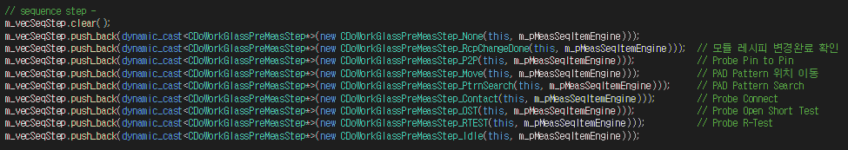
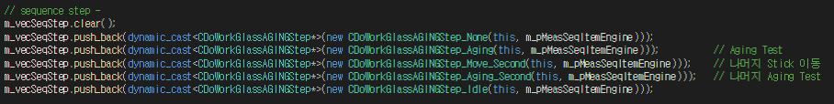
측정 시퀀스
사전검사
  Probe Pin to Pin, Open Short 테스트, Glass 방향 확인
AGING
  GLASS AGING(측정 / AGING Probe로 AGING 동작)

Slide 31
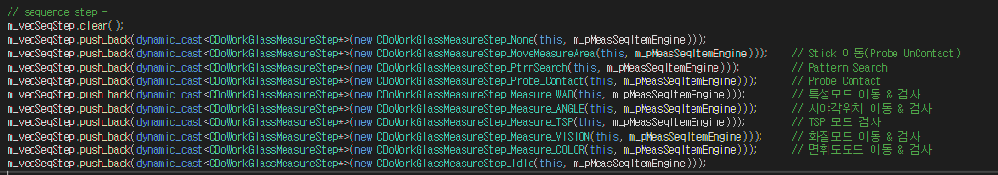
측정 시퀀스
검사
  Probe Contact 후 특성->시야각->화질->면휘도 순으로 검사 진행
  GLASS Stick 개수 만큼 반복 진행

Slide 32
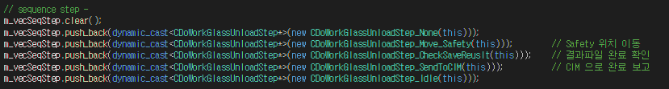
측정 시퀀스
결과 저장
  결과 파일 생성 및 APD 저장
Unload
  Safety 위치로 이동
  결과 파일 저장 완료 확인
  Online Remote 일 경우 CIM 으로 완료 보고

Slide 33











Alarm 모니터링
Alarm 발생
  스레드를 통해 모니터링
  MC Off, EMS 버튼, Teach 모드, Door Open, 온도, 연기 감지 등

Slide 34
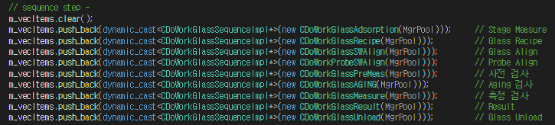
시퀀스 동작
CDoWorkGlassSequenceEngine::ThreadRun()
측정 시작
CDoWorkGlassSequenceEngine::ThreadRu_nSequence()
측정 시퀀스 동작
ThreadRun()
Vector 스레드 동작
Run()
Step 함수 동작
Glass ID 및 정보 셋팅
ThreadRu_nSequence 반복 수행
완료 대기
Vector Item을 순차 동작
완료 확인

Slide 35
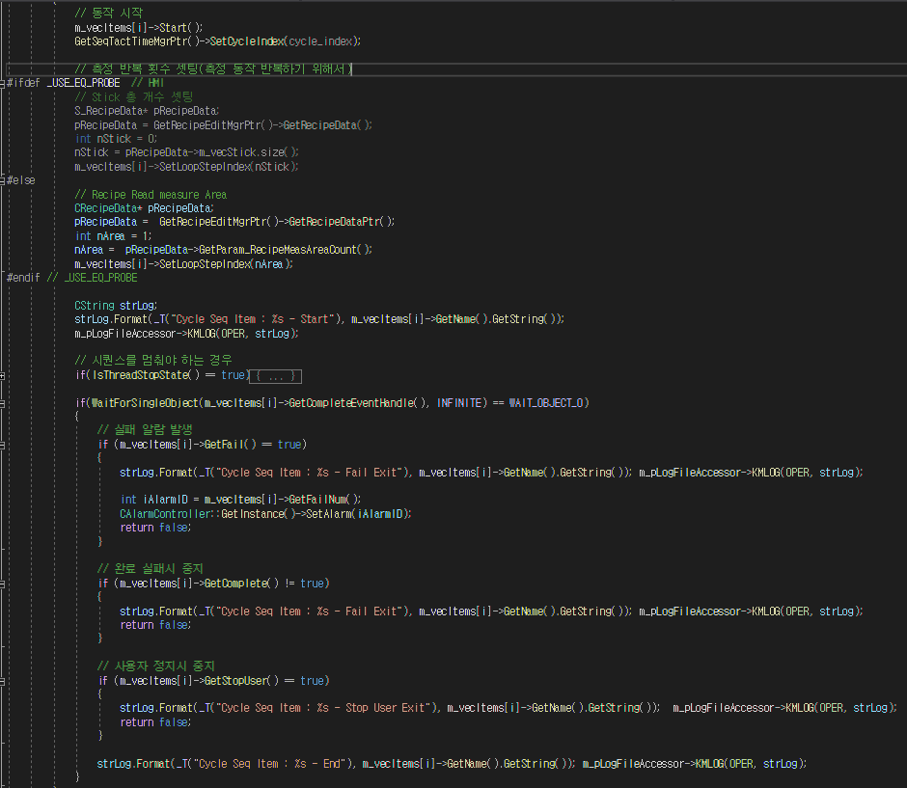
ThreadRu_nSequence() 순서
스레드 시작
  이벤트 셋(스레드 시작)
  Cycle 횟수 설정
  Loop 개수 설정(Stick 반복 동작)
스레드 완료 대기
  스레드 완료 응답 처리
    실패 시 알람 발생
    미 완료 시 Fail 처리
    사용자 정지 시 Fail 처리
    완료 처리

Slide 36
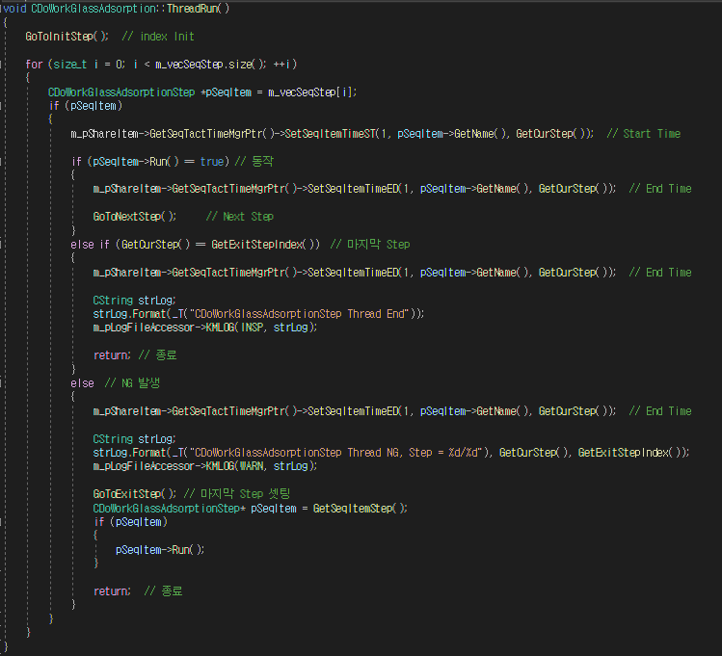
ThreadRun()
스레드 동작
  초기 설정
  Vector의 크기 만큼 순차 동작
  Tact time 기록을 위해 Start Time 설정
응답 처리
  정상 완료
    End Time 설정
    다음 동작 수행
  마지막 동작
    End Time 설정
    종료
  비 정상 완료
    End Time 설정
    마지막 순서로 이동
    마지막 동작 수행(스레드 종료)

Slide 37
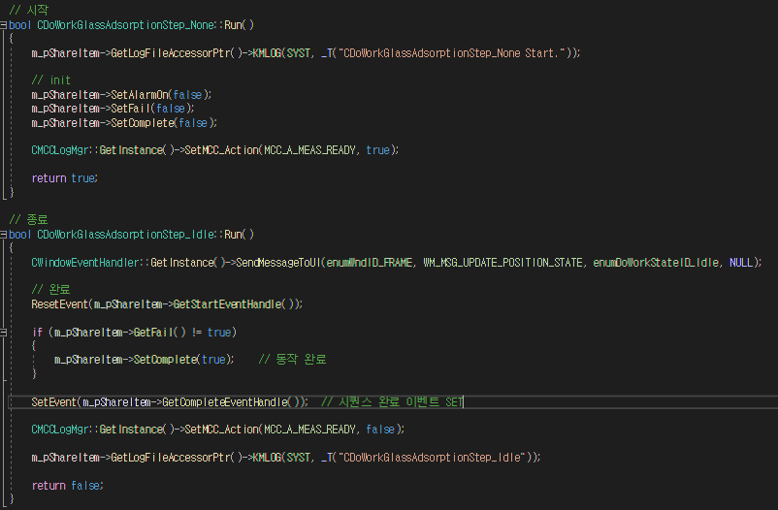
Run() 시작, 종료
시작 동작
  초기 설정
완료 동작
  이벤트 리셋(스레드 시작)
  동작 완료 시 Complete true 설정
  이벤트 셋(스레드 완료)

Slide 38
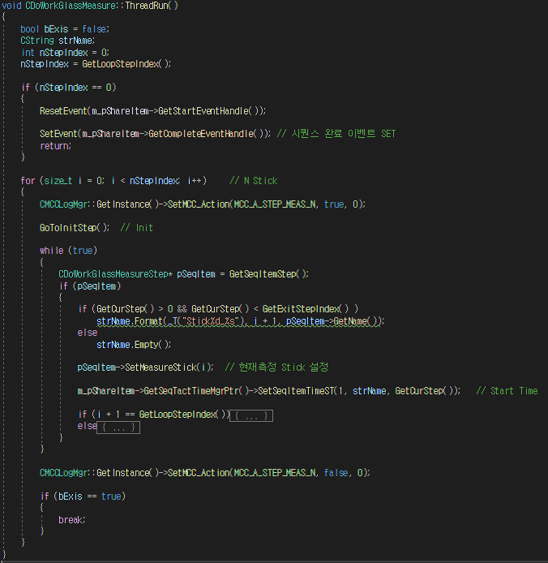
측정 ThreadRun()
스레드 동작
  Loop 개수 확인(Stick 개수)
  현재 Stick 번호 설정
  Tact time 기록을 위해 Start Time 설정
  Vector의 크기 만큼 순차 동작

Slide 39
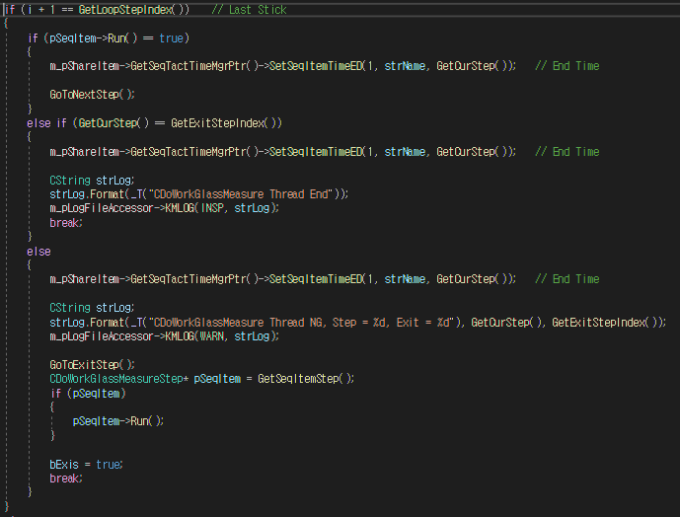
측정 ThreadRun()
마지막 Vector 동작 응답 처리
  정상 완료
    End Time 설정
    다음 동작 수행
  마지막 동작
    End Time 설정
    종료
  비 정상 완료
    End Time 설정
    마지막 순서로 이동
    마지막 동작 수행(스레드 종료)

Slide 40
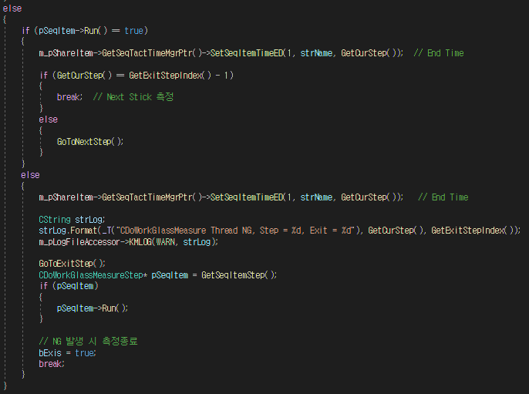
측정 ThreadRun()
나머지 Vector 동작 응답 처리
  정상 완료
    End Time 설정
    마지막 Vector 이전이면 종료(다음 Stick 수행)
    다음 동작 수행
  비 정상 완료
    End Time 설정
    마지막 순서로 이동
    마지막 동작 수행(스레드 종료)

